Slide 1

República Bolivariana de Venezuela
Ministerio del Poder Popular para la Educación Universitaria
Universidad Politécnica Territorial del Estado Mérida "Kléber Ramírez"
UPTM Digital
Aplicación Móvil para la Gestión Académica
de la Universidad Politécnica Territorial del Estado Mérida "Kléber Ramírez"
Autores: Ángel Peña – C.I. 24.349.651 | Rubén Ramírez – C.I. 16.020.185
Tutor Académico: Prof. Rafael Pérez | Tutor Comunitario: Prof. Yermain Rojas
Trayecto III – Ingeniería en Sistemas
Ejido, Estado Mérida | Mayo 2026
Mesa Técnica – Proyecto Sociotecnológico | UPTMKR 2026

Slide 2



Introducción
¿Qué es UPTM Digital?
Aplicación móvil multiplataforma desarrollada en Flutter, orientada a digitalizar y optimizar los procesos académicos del DARE de la UPTMKR.
Problemática General
El sistema académico institucional (DARE) opera restringido a la red local, limitando el acceso de estudiantes y docentes desde el exterior, agravado por un ciberataque que afectó la infraestructura.
Enfoque Sociotecnológico
Proyecto que integra la participación comunitaria universitaria con el desarrollo tecnológico, respondiendo a necesidades reales diagnosticadas mediante técnicas participativas.
Transformación Digital
Responde al imperativo institucional y nacional de modernizar los servicios universitarios, garantizando acceso seguro, continuo e inclusivo a la información académica.
UPTM Digital | Trayecto III – Ingeniería en Sistemas | UPTMKR

Slide 3
PARTE I
Diagnóstico Participativo

Slide 4




Identificación de la Comunidad
Universidad Politécnica Territorial del Estado Mérida "Kléber Ramírez" – UPTMKR
Ubicación
Misión
Avenida Centenario, sector La Victoria, Ejido, Municipio Campo Elías, Estado Mérida, Venezuela.
Referencia: Campus principal de la UPTMKR, ubicado en la zona sur del estado Mérida.
Formar profesionales integrales con visión humanista y tecnológica, comprometidos con el desarrollo sostenible del país y la transformación social.
Visión
Persona de Contacto
Ser una institución de referencia en educación politécnica territorial, reconocida por la calidad académica, la innovación y la vinculación comunitaria.
Ing. Yermain Rojas – Jefe del Departamento de Admisión, Registro y Evaluación (DARE)
UPTM Digital | Trayecto III – Ingeniería en Sistemas | UPTMKR

Slide 5
Problemática Detectada
Situación crítica en la gestión académica digital de la UPTMKR
Restricción de red local
Ciberataque institucional
El sistema DARE únicamente opera dentro de la red interna universitaria.
Un ataque informático comprometió la infraestructura, agravando la inaccesibilidad.
Acceso limitado
Procesos manuales
Estudiantes y docentes no pueden consultar información académica de forma remota.
Trámites como constancias y horarios siguen gestionándose en papel, generando demoras.
Sin acceso remoto
Necesidad de modernización
Ausencia total de canal digital externo seguro para acceder a datos académicos.
La comunidad universitaria demanda soluciones digitales ágiles, seguras y accesibles.
UPTM Digital | Trayecto III – Ingeniería en Sistemas | UPTMKR

Slide 6
Árbol del Problema
CONSECUENCIAS
Retraso en trámites académicos
Desinformación estudiantil
Sobrecarga administrativa
Vulnerabilidad institucional
PROBLEMA CENTRAL: Limitado acceso remoto y seguro al sistema académico DARE de la UPTMKR para estudiantes y docentes
Sistema DARE restringido a red local
Ciberataque que comprometió la infraestructura
Ausencia de API o canal externo seguro
Procesos académicos manuales y presenciales
CAUSAS
UPTM Digital | Trayecto III – Ingeniería en Sistemas | UPTMKR

Slide 7
Árbol de Objetivos
FINES
Gestión académica ágil y transparente
Comunidad universitaria informada
Eficiencia administrativa
Seguridad institucional fortalecida
OBJETIVO CENTRAL: Desarrollar UPTM Digital para garantizar acceso seguro y accesible al sistema académico DARE de la UPTMKR
Implementar API REST con autenticación JWT
Desarrollar app Flutter multiplataforma
Integrar base de datos PostgreSQL/Supabase
Automatizar procesos y trámites académicos
MEDIOS
UPTM Digital | Trayecto III – Ingeniería en Sistemas | UPTMKR

Slide 8
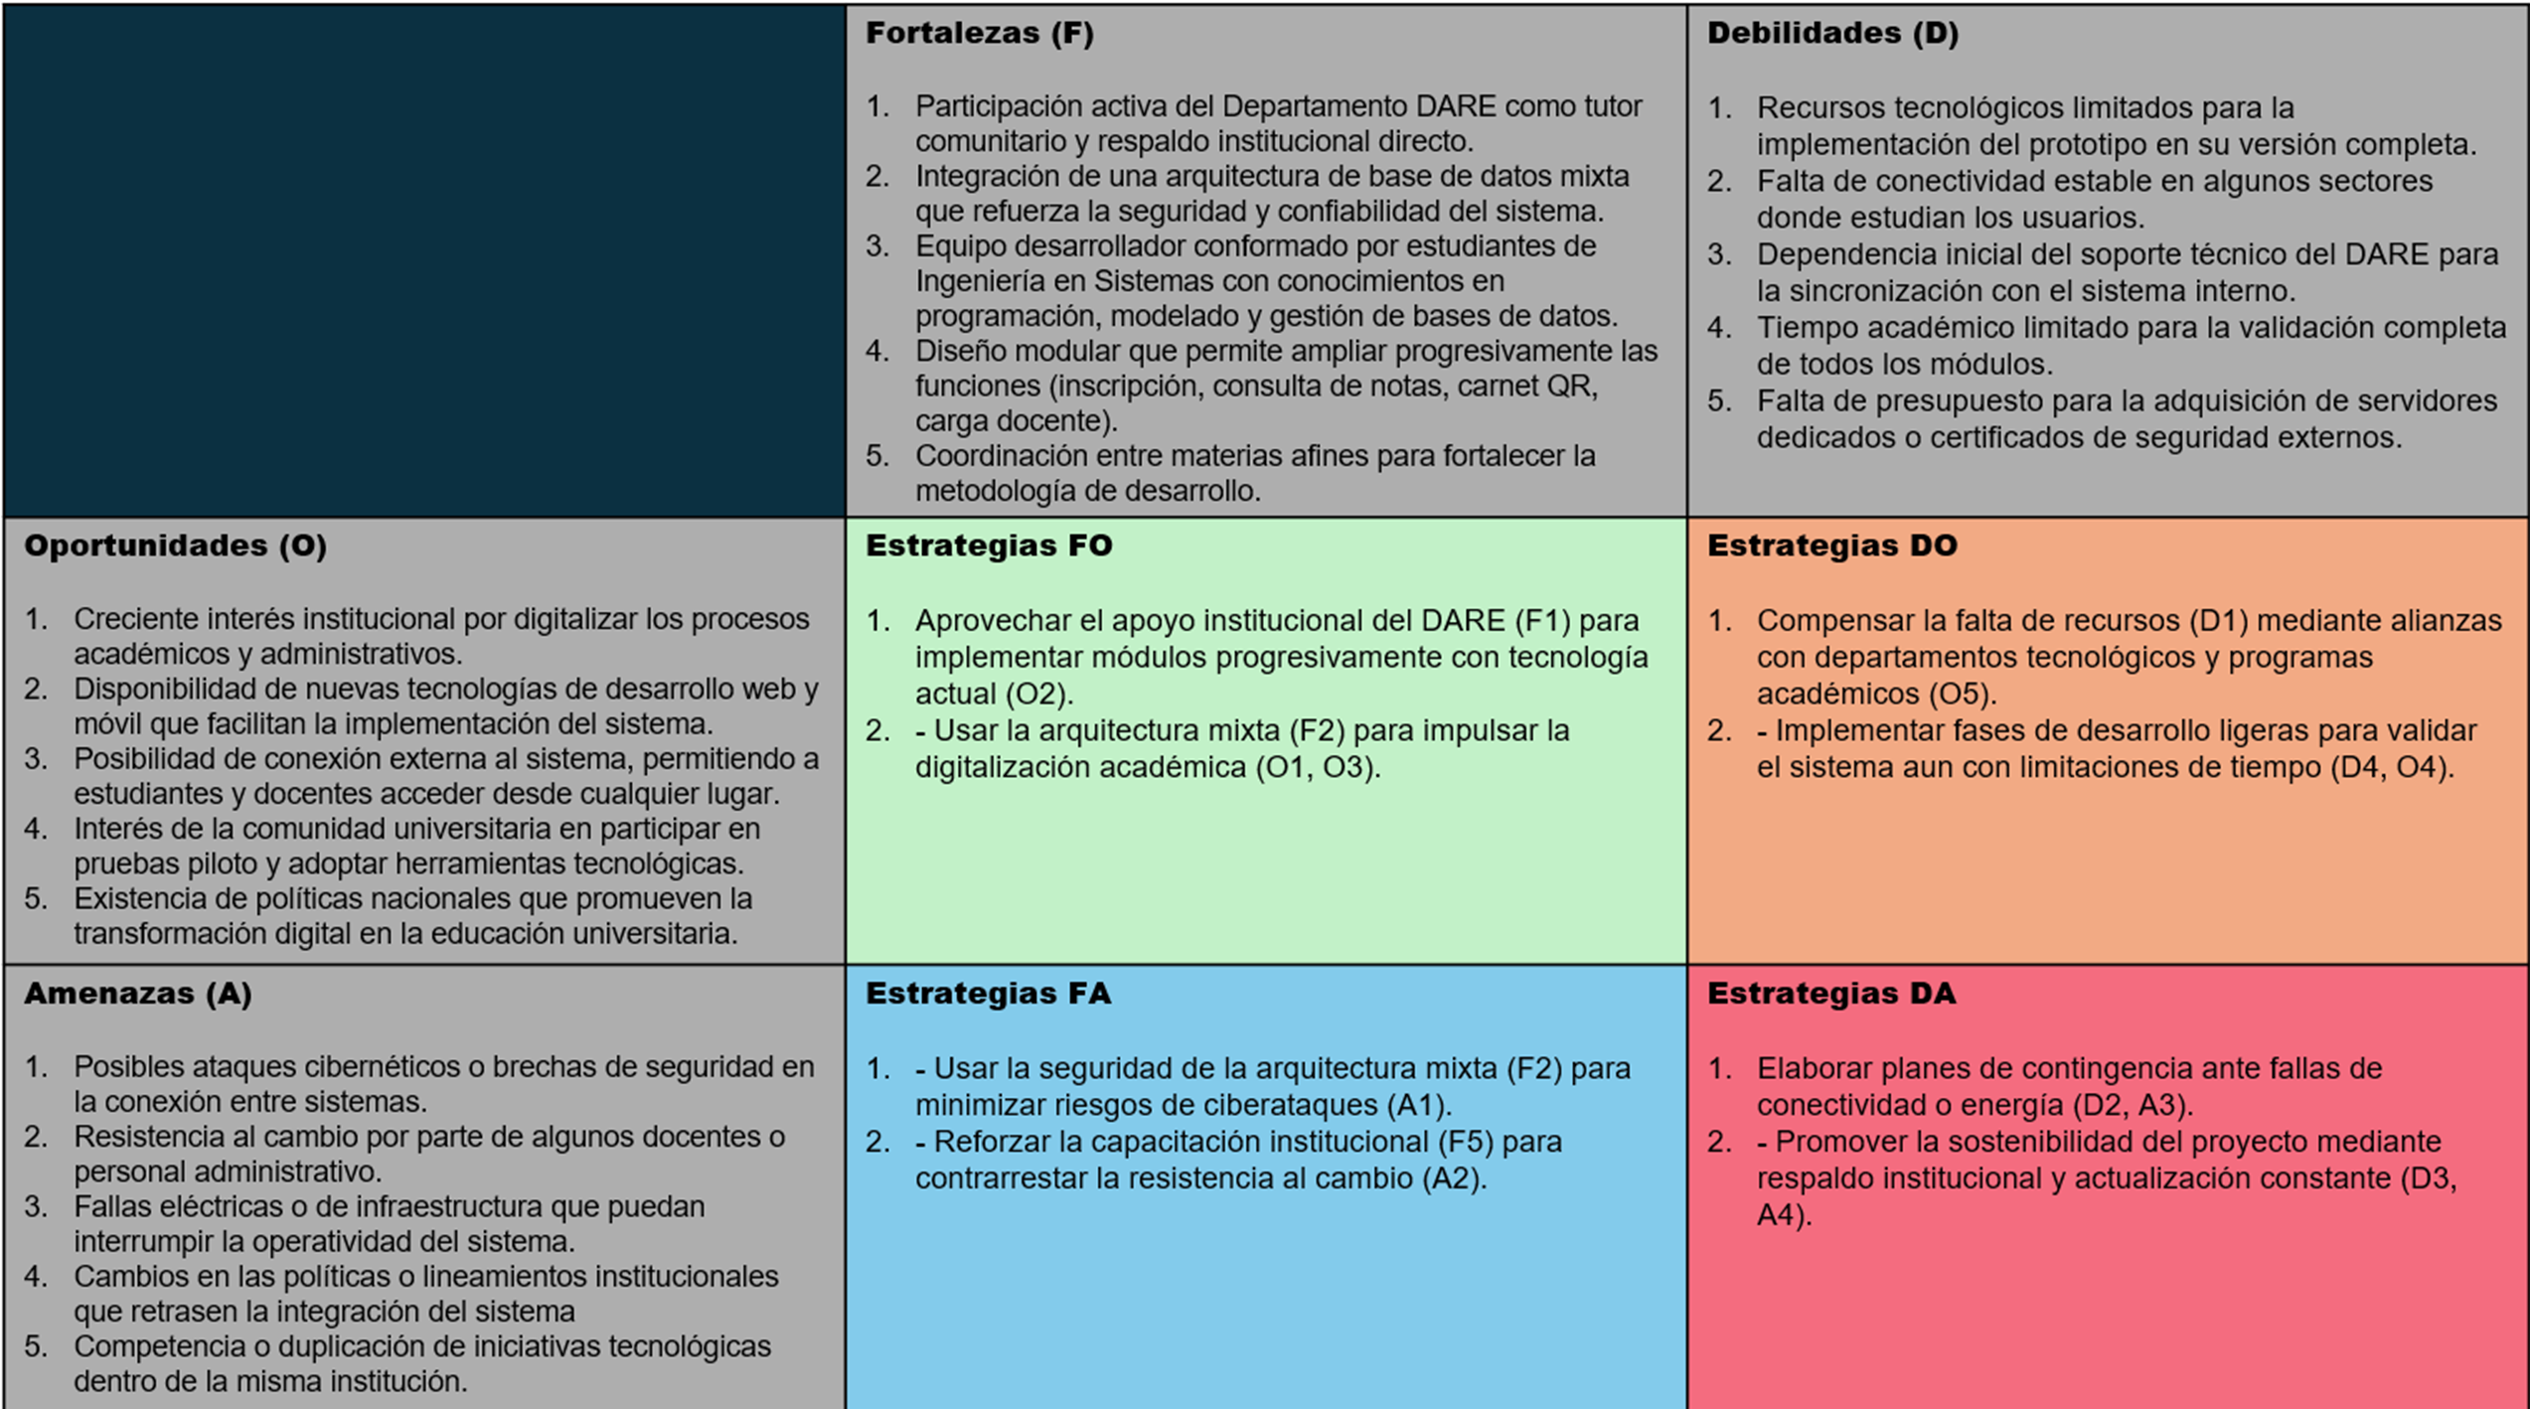
Matriz FODA
FORTALEZAS
OPORTUNIDADES
DEBILIDADES
AMENAZAS
UPTM Digital | Trayecto III – Ingeniería en Sistemas | UPTMKR

Slide 9
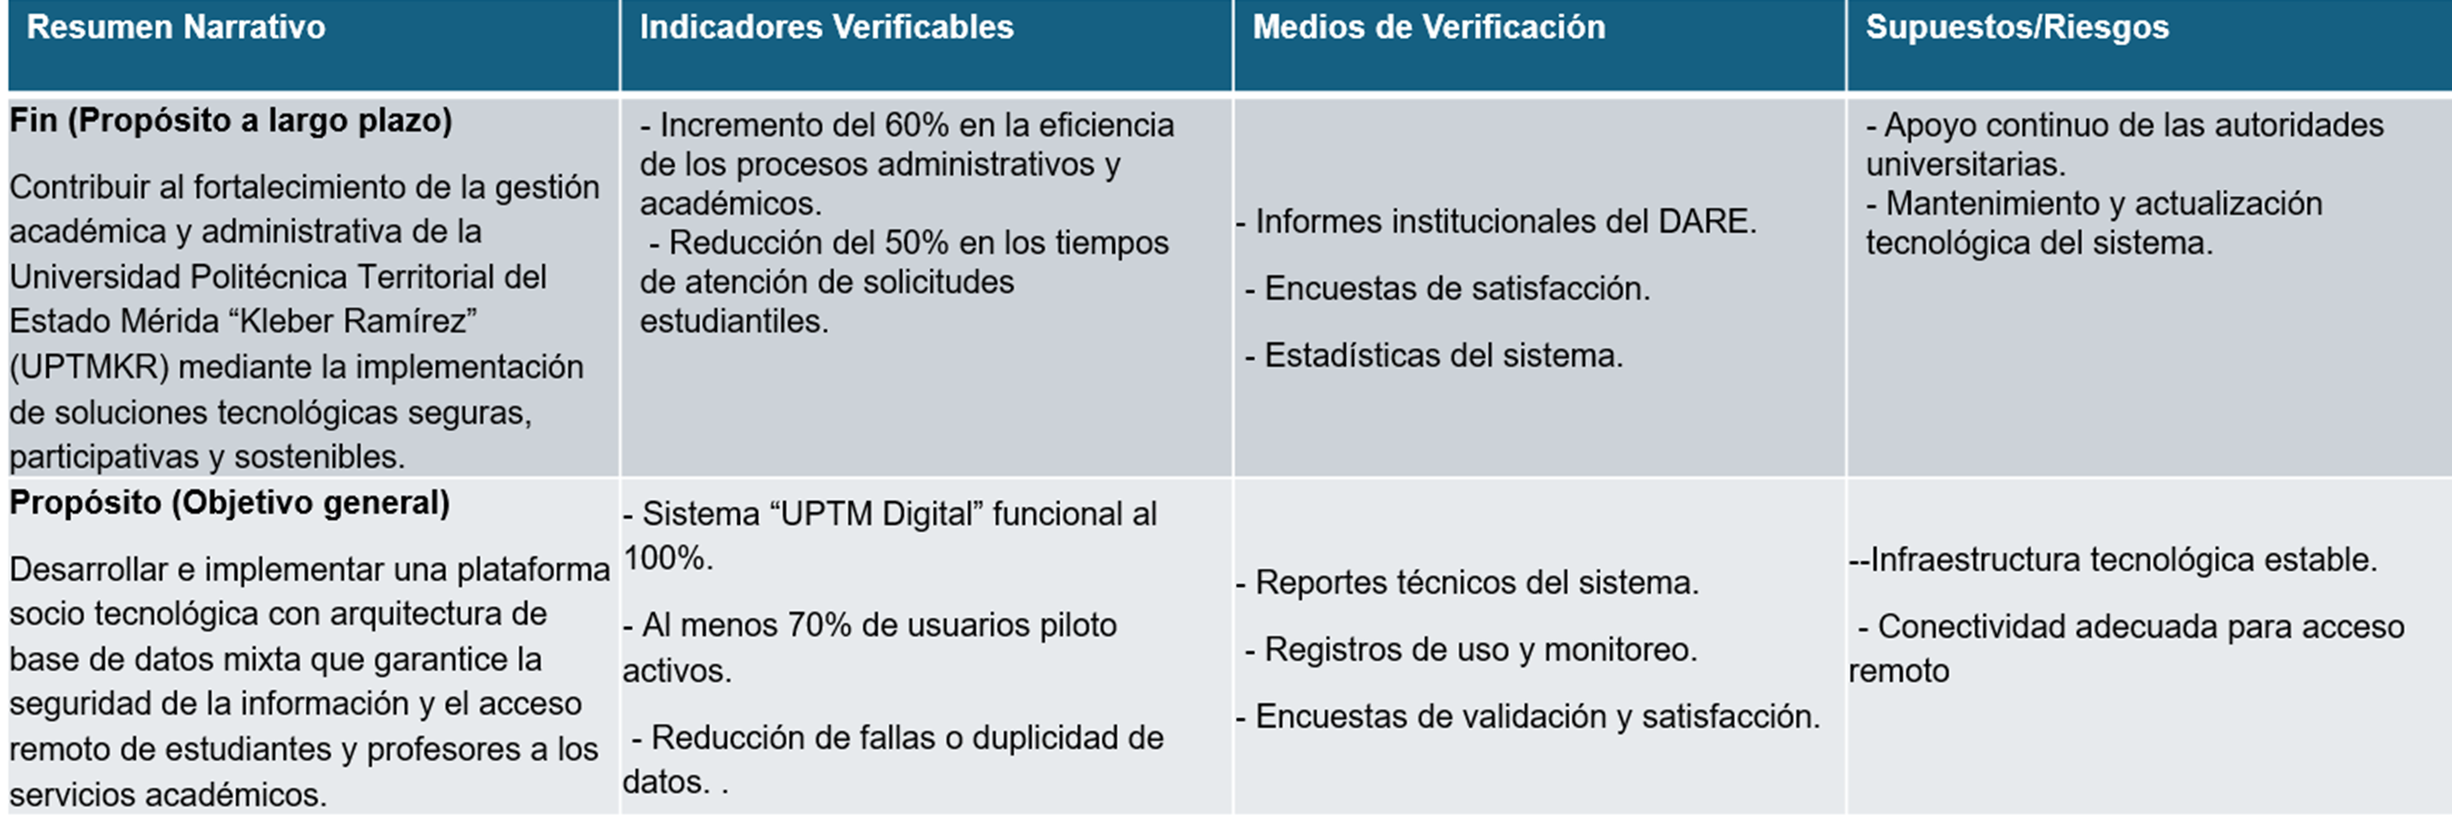
Matriz de Marco Logico
FORTALEZAS
OPORTUNIDADES
DEBILIDADES
AMENAZAS
UPTM Digital | Trayecto III – Ingeniería en Sistemas | UPTMKR

Slide 10
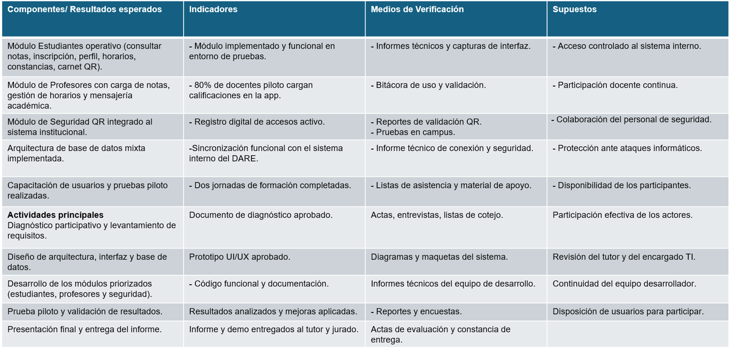
Matriz de Marco Logico
FORTALEZAS
OPORTUNIDADES
DEBILIDADES
AMENAZAS
UPTM Digital | Trayecto III – Ingeniería en Sistemas | UPTMKR

Slide 11
PARTE II
El Proyecto Sociotecnológico

Slide 12
Planteamiento del Problema
Síntesis Técnica de la Situación Problemática
01
Restricción del sistema actual
El sistema DARE opera exclusivamente en la red LAN universitaria, sin ningún mecanismo de acceso externo.
02
Seguridad informática comprometida
Un ciberataque afectó la infraestructura institucional, evidenciando la necesidad de arquitecturas más robustas.
03
Acceso limitado para la comunidad
Estudiantes y docentes se ven imposibilitados de consultar notas, horarios y tramitar constancias fuera del campus.
04
Necesidad de una app móvil segura
La solución demanda una aplicación que implemente autenticación JWT, HTTPS y comunicación cifrada con el backend.
05
Arquitectura híbrida con operatividad offline
La app debe funcionar con datos en caché cuando no exista conectividad, garantizando disponibilidad continua.
UPTM Digital | Trayecto III – Ingeniería en Sistemas | UPTMKR

Slide 13

Objetivo General
Objetivo General
Desarrollar una aplicación móvil denominada UPTM Digital, orientada a optimizar los procesos académicos y administrativos del Departamento de Admisión, Registro y Evaluación (DARE) de la Universidad Politécnica Territorial del Estado Mérida "Kleber Ramírez", garantizando una salida segura y accesible del sistema institucional para estudiantes y docentes.
UPTM Digital | Trayecto III – Ingeniería en Sistemas | UPTMKR

Slide 14
Objetivos Específicos
OE1
Diagnosticar la situación actual del sistema de gestión académica del DARE, identificando las limitaciones de acceso, seguridad y funcionalidad que afectan a estudiantes y docentes de la UPTMKR.
OE2
Diseñar la arquitectura del sistema de la aplicación móvil UPTM Digital, definiendo los módulos funcionales, la estructura de base de datos, los flujos de usuario y los mecanismos de seguridad requeridos.
OE3
Desarrollar los módulos funcionales de la aplicación móvil UPTM Digital utilizando Flutter como framework de desarrollo, integrando una API REST en ASP.NET Core con autenticación mediante JWT y base de datos PostgreSQL.
OE4
Implementar el módulo de seguridad y control de acceso mediante generación y validación de códigos QR dinámicos, garantizando la autenticidad de los usuarios dentro del campus universitario.
OE5
Evaluar el funcionamiento de la aplicación móvil UPTM Digital mediante pruebas funcionales, de rendimiento y de seguridad, verificando el cumplimiento de los requisitos establecidos y la satisfacción de los usuarios.
UPTM Digital | Trayecto III – Ingeniería en Sistemas | UPTMKR

Slide 15



Justificación e Importancia
Transformación Digital
Inclusión Tecnológica
Automatización de Procesos
Moderniza los procesos universitarios, eliminando brechas tecnológicas entre la institución y su comunidad.
Garantiza acceso igualitario a servicios académicos para toda la comunidad, independientemente de su ubicación.
Reduce tiempos y errores en la gestión de constancias, horarios, notas y control de asistencia.
Seguridad Institucional
Comunicación Universitaria
Plan de la Patria
Implementa autenticación JWT, cifrado BCrypt y HTTPS para proteger la información académica sensible.
Centraliza la información y mejora la comunicación entre administración, docentes y estudiantes.
Se alinea con los objetivos nacionales de soberanía tecnológica, transformación digital y desarrollo científico.
UPTM Digital | Trayecto III – Ingeniería en Sistemas | UPTMKR

Slide 16
Delimitación y Alcances del Proyecto
DELIMITACIÓN
ALCANCES
Ámbito geográfico: UPTMKR, Ejido, Estado Mérida.
Módulo de autenticación segura con JWT y BCrypt.
Comunidad beneficiaria: estudiantes, docentes y personal del DARE.
Consulta de notas, horarios e información académica.
Período de desarrollo: Trayecto III – 2025/2026.
Generación y validación de constancias digitales.
Sistema objetivo: DARE (Admisión, Registro y Evaluación).
Control de acceso mediante códigos QR dinámicos.
Plataforma: dispositivos móviles Android (con compatibilidad iOS mediante Flutter).
Notificaciones y comunicación institucional en tiempo real.
Modo offline con caché local para acceso sin red.
UPTM Digital | Trayecto III – Ingeniería en Sistemas | UPTMKR

Slide 17
Estudio de Factibilidad
FACTIBILIDAD
TÉCNICA
FACTIBILIDAD
ECONÓMICA
FACTIBILIDAD
SOCIAL
FACTIBILIDAD
OPERATIVA
Hardware disponible (smartphones Android)
Flutter y ASP.NET Core: frameworks estables y documentados
PostgreSQL y Supabase: soluciones probadas en producción
Equipo con competencias en Kotlin, Flutter y API REST
Herramientas de desarrollo open-source sin costo de licencia
Supabase y Render ofrecen planes gratuitos para desarrollo
Costo operativo mínimo en fase inicial del proyecto
Inversión concentrada en recurso humano (horas de desarrollo)
Alta demanda de la comunidad universitaria por soluciones digitales
Mejora directa en la calidad del servicio académico
Reducción de filas y trámites presenciales innecesarios
Inclusión tecnológica para toda la comunidad UPTMKR
Interfaz intuitiva que reduce la curva de aprendizaje
Documentación técnica y manual de usuario incluidos
Plan de capacitación para administradores del DARE
Soporte técnico planificado para la fase de implantación
UPTM Digital | Trayecto III – Ingeniería en Sistemas | UPTMKR

Slide 18
PARTE III
Marco Referencial

Slide 19
Antecedentes de Investigación
INTERNACIONALES
Open University (Reino Unido): Implementación de apps móviles para la gestión académica con arquitectura API REST, sentando precedente en educación a distancia digital.
Universidad Nacional Autónoma de México (UNAM) : La UNAM ha implementado plataformas móviles con acceso a matrícula, control de notas y comunicación académica, integradas con sus sistemas institucionales mediante autenticación segura.
NACIONALES
Plataformas académicas institucionales en universidades venezolanas: En el país se han desarrollado sistemas de gestión estudiantil, mayormente web, que facilitan el control académico interno, aunque sin soluciones móviles robustas. .
Políticas de soberanía tecnológica y uso de software libre: En concordancia con los lineamientos del Estado venezolano, se promueve el uso de tecnologías abiertas para fortalecer la independencia tecnológica y la seguridad institucional.
INSTITUCIONALES
Sistema interno del DARE y su actual restricción de uso: El sistema interno de la universidad, que sufrió un ataque cibernético, continúa operativo de manera limitada y solo accesible en red local.
UPTM Digital | Trayecto III – Ingeniería en Sistemas | UPTMKR

Slide 20
Bases Teóricas y Tecnológicas
Paradigma Sociotecnológico
Integra el componente social y el tecnológico como sistemas interdependientes. El desarrollo tecnológico debe responder a las necesidades reales de la comunidad.
Teoría General de Sistemas
Aborda la aplicación como un sistema compuesto por subsistemas interrelacionados: autenticación, gestión académica, control de acceso y comunicación.
Modelo de Prototipos
Metodología iterativa que permite construir versiones funcionales del sistema para obtener retroalimentación continua del usuario final.
Seguridad Informática
Principios CIA (Confidencialidad, Integridad, Disponibilidad) aplicados mediante JWT, BCrypt, HTTPS y validación de entradas.
Transformación Digital
Marco conceptual que orienta la adopción de tecnologías digitales para mejorar la eficiencia institucional y la experiencia del usuario.
UPTM Digital | Trayecto III – Ingeniería en Sistemas | UPTMKR

Slide 21
Stack Tecnológico
Flutter
Kotlin
ASP.NET Core
PostgreSQL
Framework UI multiplataforma (Android/iOS)
Lenguaje nativo Android de alta seguridad
Framework para API REST robusta en C#
Base de datos relacional de alto rendimiento
Supabase
JWT
BCrypt
Render
Backend-as-a-Service sobre PostgreSQL
Tokens seguros para autenticación stateless
Hashing seguro de contraseñas
Plataforma cloud para despliegue del backend
GitHub
Figma
API REST
Control de versiones y colaboración
Diseño UI/UX y prototipado visual
Arquitectura de comunicación HTTP/JSON
UPTM Digital | Trayecto III – Ingeniería en Sistemas | UPTMKR

Slide 22
Fundamentos Legales
Constitución de la RBV (1999)
Artículos 102 y 110 – Derecho a la educación y reconocimiento de la ciencia y tecnología como herramientas del desarrollo nacional.
LOCTI – Ley Orgánica de Ciencia, Tecnología e Innovación
Impulsa la investigación aplicada y el desarrollo tecnológico en instituciones de educación superior del país.
Ley de Infogobierno (2013)
Obliga al uso de tecnologías libres y estándares abiertos en el sector público. Regula el manejo de datos electrónicos del Estado.
Ley de Universidades
Establece el marco regulatorio de las instituciones de educación universitaria, sus competencias y obligaciones con la sociedad.
UPTM Digital | Trayecto III – Ingeniería en Sistemas | UPTMKR

Slide 23
PARTE IV
Marco Metodológico

Slide 24


Metodología del Proyecto
Enfoque Sociotecnológico y Participativo
Diagnóstico Participativo
Planificación
Diseño
Desarrollo
Pruebas
Implantación
Diagnóstico Comunitario
Participación Comunitaria
Observación directa, entrevistas con actores clave del DARE e inventario de procesos para identificar la problemática.
Involucramiento continuo de estudiantes, docentes y personal administrativo en la validación de requerimientos y prototipo.
Técnicas de Recolección
Retroalimentación Iterativa
Observación participante, entrevistas semiestructuradas, análisis documental y diagnóstico participativo.
Cada fase incluye ciclos de revisión con la comunidad, asegurando que el sistema responda a las necesidades reales.
UPTM Digital | Trayecto III – Ingeniería en Sistemas | UPTMKR

Slide 25
Metodología de Desarrollo – Modelo de Prototipos
El desarrollo de UPTM Digital sigue el Modelo de Prototipos, metodología iterativa e incremental que permite construir versiones funcionales del sistema con retroalimentación continua del usuario.
1
2
3
Comunicación
Plan Rápido
Modelado
Levantamiento de requisitos con el DARE
Diseño preliminar de módulos y arquitectura
Prototipo en Figma, wireframes y flujos UX
4
5
6
Construcción
Despliegue
Retroalimentación
Desarrollo en Flutter + API REST + PostgreSQL
Entrega del prototipo funcional al usuario
Evaluación y ajustes según feedback recibido
UPTM Digital | Trayecto III – Ingeniería en Sistemas | UPTMKR

Slide 26
Recursos Tecnológicos y Técnicas e Instrumentos
HARDWARE
SOFTWARE
Computadores portátiles para desarrollo (Windows/Linux)
Android Studio / VS Code – IDEs de desarrollo
Smartphones Android para pruebas funcionales
Flutter SDK + Dart – Framework móvil
Servidor institucional o VPS en la nube (Render)
ASP.NET Core – Backend API REST
Infraestructura de red universitaria (LAN / Internet)
PostgreSQL + Supabase – Base de datos
GitHub – Control de versiones
Figma – Prototipado UI/UX
TÉCNICAS E INSTRUMENTOS: Observación participante • Entrevistas semiestructuradas • Diagnóstico comunitario • Análisis documental
UPTM Digital | Trayecto III – Ingeniería en Sistemas | UPTMKR

Slide 27
PARTE V
Ingeniería del Software

Slide 28
Glosario y Acrónimos
Acrónimo / Término | Definición
API | Application Programming Interface – Interfaz de programación para comunicación entre sistemas.
JWT | JSON Web Token – Estándar para transmisión segura de información entre partes mediante tokens firmados.
Flutter | Framework de Google para desarrollo de apps multiplataforma con una sola base de código.
PostgreSQL | Sistema de gestión de bases de datos relacional de código abierto y alta confiabilidad.
QR | Quick Response – Código de respuesta rápida utilizado para acceso y control en el campus.
CRUD | Create, Read, Update, Delete – Operaciones fundamentales sobre datos en un sistema.
Backend | Capa del servidor que gestiona la lógica de negocio, base de datos y API REST.
Frontend | Capa de presentación con la que interactúa el usuario final (interfaz de la app).
DARE | Departamento de Admisión, Registro y Evaluación – Unidad académico-administrativa de la UPTMKR.
UPTM Digital | Trayecto III – Ingeniería en Sistemas | UPTMKR

Slide 29

Modelado del Negocio
Propósito
Objetivos del Modelado
Describir y comprender los procesos de negocio de la UPTMKR relacionados con la gestión académica, para garantizar que la solución tecnológica responda fielmente a la realidad institucional.
Identificar actores, procesos, reglas y flujos de información que intervienen en la gestión del DARE, formalizando el comportamiento del sistema antes de codificar.
Importancia
Herramientas Utilizadas
Evita ambigüedades en los requisitos, facilita la comunicación entre el equipo de desarrollo y los usuarios finales, y sirve como base para los diagramas UML del sistema.
Diagramas UML (Casos de Uso, Clases, Actividades, Secuencia, Estado), Modelo Entidad-Relación y especificación de reglas de negocio documentadas.
UPTM Digital | Trayecto III – Ingeniería en Sistemas | UPTMKR

Slide 30
Modelo de Actores y Modelo de Objetos
MODELO DE ACTORES
MODELO DE OBJETOS (Entidades)
Estudiante
Usuario
Consulta notas, horarios, descarga constancias y usa QR.
Atributos de autenticación y perfil base del sistema.
Estudiante
Docente
Extiende Usuario con datos académicos e inscripciones.
Registra notas, consulta horarios y lista de estudiantes.
Docente
Extiende Usuario con asignaciones de asignaturas.
Administrador DARE
Asignatura
Gestión completa del sistema, usuarios y reportes.
Código, nombre, unidades de crédito y trayecto.
Seguridad
Horario
Relación Docente–Asignatura–Aula–Día–Hora.
Valida códigos QR para control de acceso al campus.
Nota
Soporte Técnico
Evaluaciones por lapso asociadas a Estudiante y Asignatura.
Mantiene la operatividad del sistema y la base de datos.
Constancia
Documentos digitales generados y firmados digitalmente.
ControlAcceso
Registro de entradas/salidas validadas por QR.
UPTM Digital | Trayecto III – Ingeniería en Sistemas | UPTMKR

Slide 31
Modelo de Procesos y Reglas de Negocio
MODELO DE PROCESOS
Estratégicos
Operativos
Soporte
Gestión académica institucional
Políticas de acceso y seguridad
Planificación de trayectos
Autenticación y control de acceso QR
Consulta y registro de notas
Gestión de horarios y constancias
Administración de usuarios
Mantenimiento de la base de datos
Soporte técnico y actualización
REGLAS DE NEGOCIO CLAVE
JWT: Token de acceso con expiración configurable; renovable mediante refresh token.
BCrypt: Contraseñas almacenadas con hash irreversible; nunca en texto plano.
Roles: Cada actor solo accede a las funciones correspondientes a su perfil.
QR Dinámico: Código válido por sesión/día; no reutilizable para prevenir fraudes.
Validaciones: Todos los campos son validados en frontend y backend (doble capa).
UPTM Digital | Trayecto III – Ingeniería en Sistemas | UPTMKR

Slide 32
Requisitos Funcionales del Sistema
Código | Requisito | Descripción
RF01 | Gestionar Usuarios | CRUD completo de cuentas de usuario con roles diferenciados (estudiante, docente, administrador, seguridad).
RF02 | Gestionar Estudiantes | Registro, consulta y actualización de datos académicos e historial de inscripciones de estudiantes.
RF03 | Gestionar Docentes | Administración de asignaciones, horarios y carga académica del personal docente.
RF04 | Gestionar Horarios | Creación, visualización y modificación de horarios académicos por trayecto, sección y período.
RF05 | Gestionar Constancias | Generación y descarga de constancias digitales de estudio, notas y cursante con firma electrónica.
RF06 | Control de Acceso QR | Generación de códigos QR dinámicos y validación para control de acceso al campus universitario.
UPTM Digital | Trayecto III – Ingeniería en Sistemas | UPTMKR

Slide 33


Requisitos No Funcionales del Sistema
Seguridad
Rendimiento
Escalabilidad
Autenticación JWT + BCrypt. Comunicación HTTPS cifrada. Control de roles y permisos.
Tiempo de respuesta < 2s por petición. Manejo eficiente de concurrencia.
Arquitectura modular que permite agregar nuevos módulos sin refactorización mayor.
Disponibilidad
Compatibilidad
Usabilidad
Sistema disponible 99% del tiempo. Modo offline con caché local para datos críticos.
Android 8.0+ (API 26). Diseñado con Flutter para futura extensión a iOS.
Interfaz intuitiva con diseño Material 3. Accesible para usuarios con poca experiencia.
UPTM Digital | Trayecto III – Ingeniería en Sistemas | UPTMKR

Slide 34

Diagramas UML del Sistema
Actores: Estudiante, Docente, Admin, Seguridad. Casos: Login, Consultar Notas, Generar Constancia, Validar QR, Gestionar Usuarios.
Casos de Uso
Entidades: Usuario, Estudiante, Docente, Asignatura, Horario, Nota, Constancia, ControlAcceso. Relaciones: herencia, composición, asociación.
Diagrama de Clases
Flujos de: autenticación, generación de constancia, registro de notas y validación QR. Incluye decisiones y flujos alternativos.
Diagramas de Actividades
Interacciones entre: App Flutter → API REST → BD PostgreSQL. Muestra request/response para cada caso de uso principal.
Diagramas de Secuencia
Estados de: Sesión de usuario (activo/inactivo/expirado), Constancia (borrador/generada/descargada) y QR (generado/validado/expirado).
Diagramas de Estado
UPTM Digital | Trayecto III – Ingeniería en Sistemas | UPTMKR

Slide 35
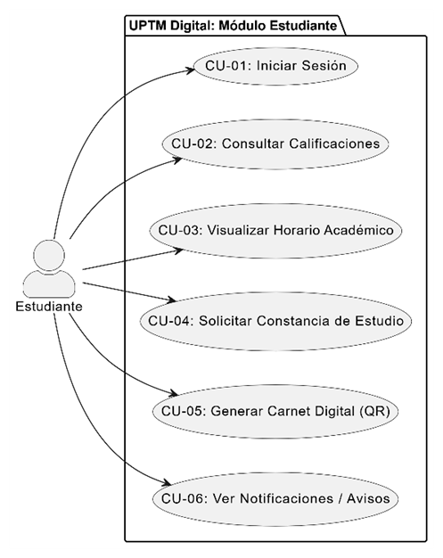
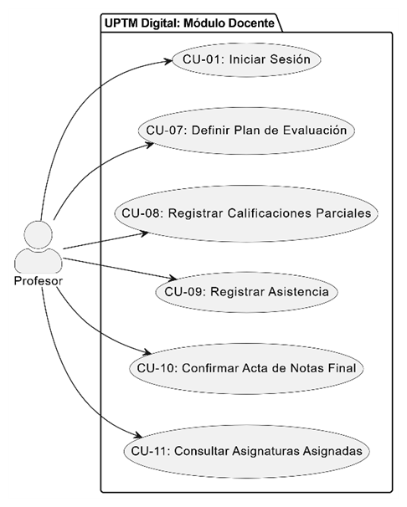
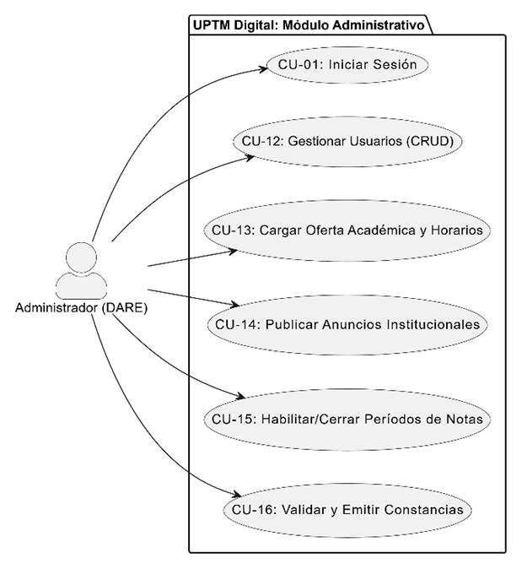
Diagramas UML del Sistema
Casos de Uso
Diagrama de Clases
Diagramas de Actividades
Diagramas de Secuencia
Diagramas de Estado
UPTM Digital | Trayecto III – Ingeniería en Sistemas | UPTMKR

Slide 36
Diseño del Sistema
Arquitectura, Base de Datos e Interfaz

Slide 37
Arquitectura del Sistema – Vista General
UPTM Digital implementa una arquitectura cliente-servidor de tres capas con comunicación segura mediante HTTPS y autenticación stateless por JWT.
CLIENTE MÓVIL
API REST
BASE DE DATOS
Flutter (Android/iOS)
ASP.NET Core (C#)
PostgreSQL / Supabase
Interfaz Material 3
Caché local (Hive)
Modo offline
Generación de QR
Endpoints RESTful
Autenticación JWT
Validación de datos
Lógica de negocio
Datos relacionales
Usuarios y académico
Persistencia segura
Backups automáticos
UPTM Digital | Trayecto III – Ingeniería en Sistemas | UPTMKR

Slide 38
Arquitectura Lógica y Física
ARQUITECTURA LÓGICA (Capas)
ARQUITECTURA FÍSICA (Nodos)
Presentación
Dispositivo Móvil
Flutter UI – Pantallas, widgets, navegación
Smartphone Android con Flutter app instalada.
Servicios
Internet (HTTPS)
HTTP Client – Repositorios – DTOs
Canal de comunicación cifrado TLS/SSL.
Negocio
Servidor Cloud
API REST – Controladores – Servicios – JWT
VPS en Render con ASP.NET Core desplegado.
Datos
Base de Datos
PostgreSQL – ORM Entity Framework – Supabase
Supabase (PostgreSQL) en infraestructura cloud.
UPTM Digital | Trayecto III – Ingeniería en Sistemas | UPTMKR

Slide 39
Diseño de Base de Datos e Interfaz Gráfica
BASE DE DATOS – Modelo Entidad-Relación
INTERFAZ GRÁFICA – UI/UX
Tablas principales: Usuarios, Estudiantes, Docentes, Asignaturas, Horarios, Notas, Constancias, ControlAcceso.
Diseño Material 3 – Guía oficial de Flutter para interfaces modernas y consistentes.
Relaciones: 1:N (Docente–Asignatura), N:M (Estudiante–Asignatura), 1:1 (Usuario–Perfil).
Paleta institucional UPTMKR: azul institucional, blanco y acentos celestes.
Integridad referencial garantizada mediante claves foráneas y constraints.
Navegación: Bottom Navigation Bar con acceso rápido a módulos principales.
UUID como clave primaria para mayor seguridad y escalabilidad distribuida.
Prototipado inicial en Figma con validación participativa de la comunidad.
Persistencia en PostgreSQL (Supabase) con respaldo automático y cifrado en reposo.
Accesibilidad: contraste AA, etiquetas semánticas y soporte para lectores de pantalla.
UPTM Digital | Trayecto III – Ingeniería en Sistemas | UPTMKR

Slide 40
Diagrama de Navegación de la Aplicación
LOGIN / AUTENTICACIÓN
DASHBOARD PRINCIPAL
Notas y
Calificaciones
Horarios
Académicos
Constancias
Digitales
Control
Acceso QR
Perfil y
Configuraci.
Sub-pantalla
del módulo
Sub-pantalla
del módulo
Sub-pantalla
del módulo
Sub-pantalla
del módulo
Sub-pantalla
del módulo
⬆ Navegación con Bottom Navigation Bar | ← → Transiciones con animaciones suaves
UPTM Digital | Trayecto III – Ingeniería en Sistemas | UPTMKR

Slide 41
Plan de Pruebas e Implantación
PLAN DE PRUEBAS
PLAN DE IMPLANTACIÓN
Pruebas Funcionales
Despliegue del Backend
Validación de cada RF documentado mediante casos de prueba específicos.
Publicación de la API REST en Render con dominio seguro HTTPS.
Pruebas de Seguridad
Configuración de BD
Intentos de acceso no autorizado, inyección SQL, tokens expirados.
Migración y configuración de Supabase/PostgreSQL en producción.
Pruebas de Rendimiento
Distribución de la App
Carga simultánea, tiempo de respuesta de la API, estrés del servidor.
APK firmado distribuido vía enlace institucional o Google Play.
Pruebas de Compatibilidad
Capacitación
Dispositivos Android 8.0+ de diferentes fabricantes y resoluciones.
Talleres para administradores del DARE, docentes y personal de seguridad.
UPTM Digital | Trayecto III – Ingeniería en Sistemas | UPTMKR

Slide 42
¡Gracias por su atención!
UPTM Digital – Gestión Académica Móvil
Ángel Peña C.I. 24.349.651 | Rubén Ramírez C.I. 16.020.185
Tutor Académico: Prof. Rafael Pérez | Tutor Comunitario: Prof. Yermain Rojas
Universidad Politécnica Territorial del Estado Mérida "Kléber Ramírez" | UPTMKR | Ejido, Estado Mérida | Mayo 2026

